Slide 1
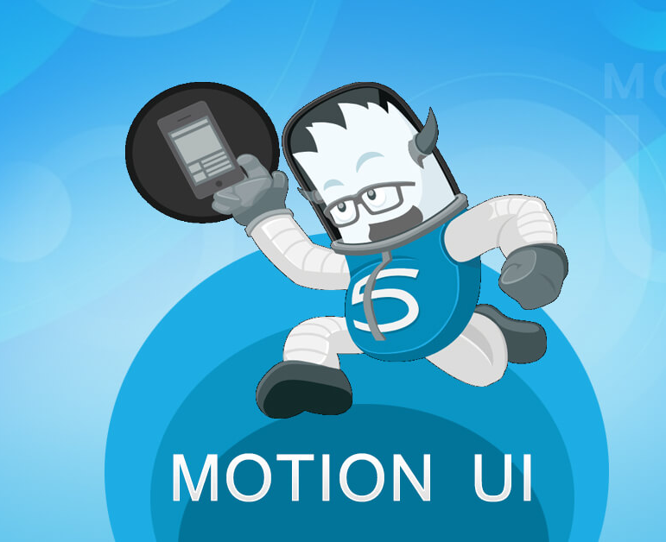
Motion UI – създаване на CSS анимации
Изготвила:
Виктория Иванова , ф. н. - 82096
Notes:
За да промените изображението на този слайд, изберете картината и я изтрийте. След това щракнете върху иконата "Картини" в контейнера, за да вмъкнете собствено изображение.

Slide 2
Какво е Motion UI?
Анимациите и преходите са движещи се ефекти, които помагат на потребителя да разпознае, когато нещо се промени на сайта, например, кликне върху бутон и на екрана се появява нова информация
Motion UI е модерен и търсен стил на дизайн, който се използва по целия свят. Motion design e UX дизайнерски елемент, който наистина вдъхва живот на уебсайта или интерфейса на приложението.

Slide 3
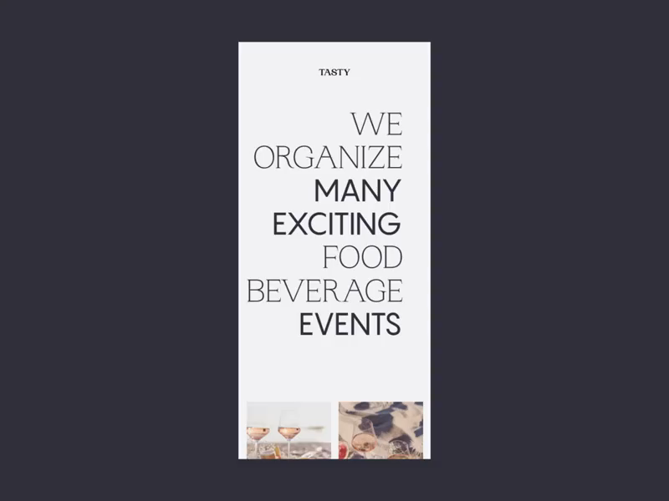

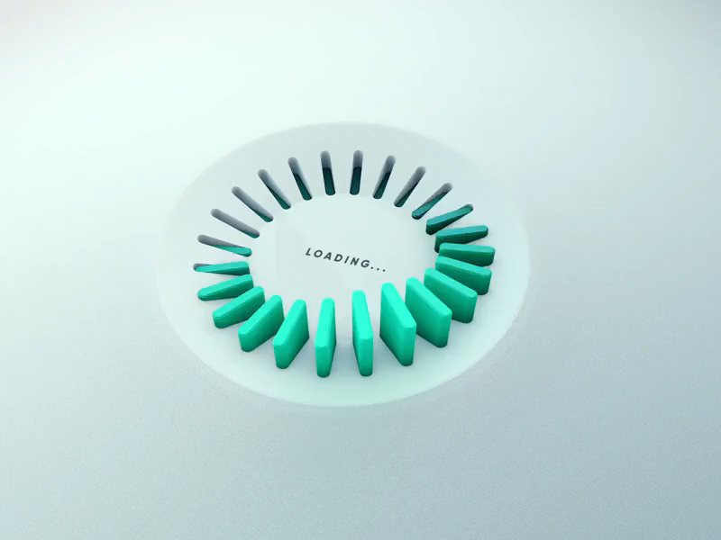
Типове анимации
Анимация, която се зарежда
Акцентираща анимация
Анимация на главното изображение

Slide 4
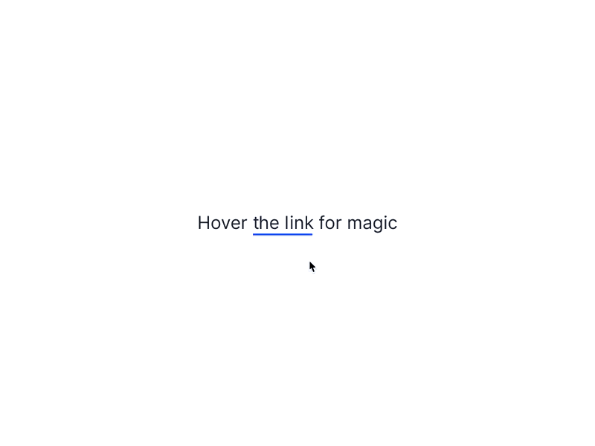

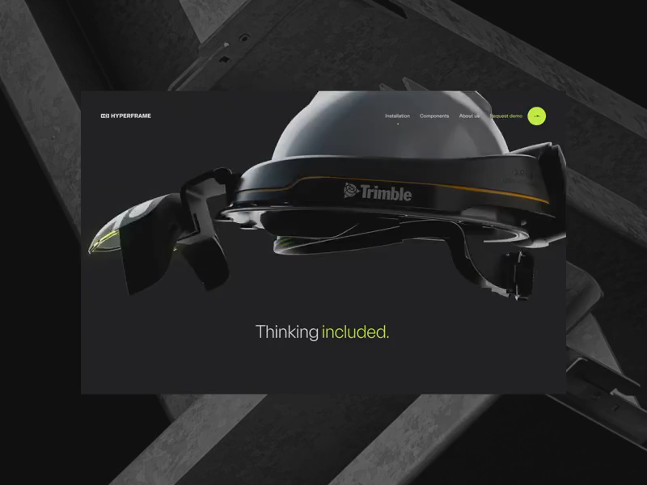
Типове анимации
Анимация, чрез която се постига движение за специални ефекти
Интерактивна анимация
Анимация при задържане

Slide 5
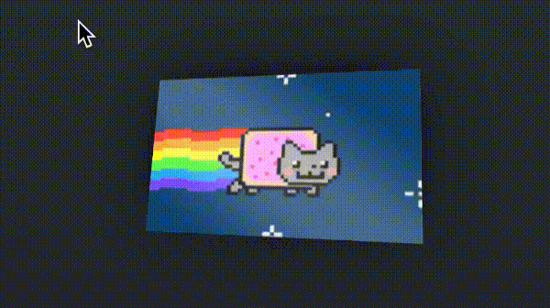
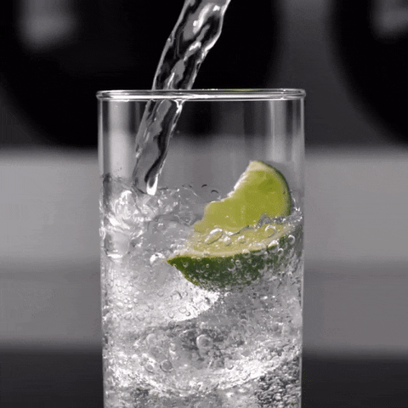
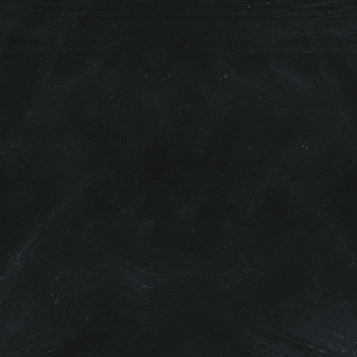
Примери на анимации направени със CSS
Забавен ефект на мишката
Случайно появяващи се букви
Мехурчета

Slide 6
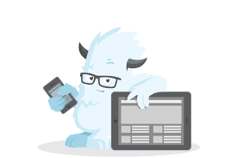
Библиотеката Motion UI
Библиотека на Sass за създаване на гъвкави UI преходи и анимации

Slide 7
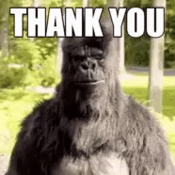
Благодаря за вниманието!

